Slide 1

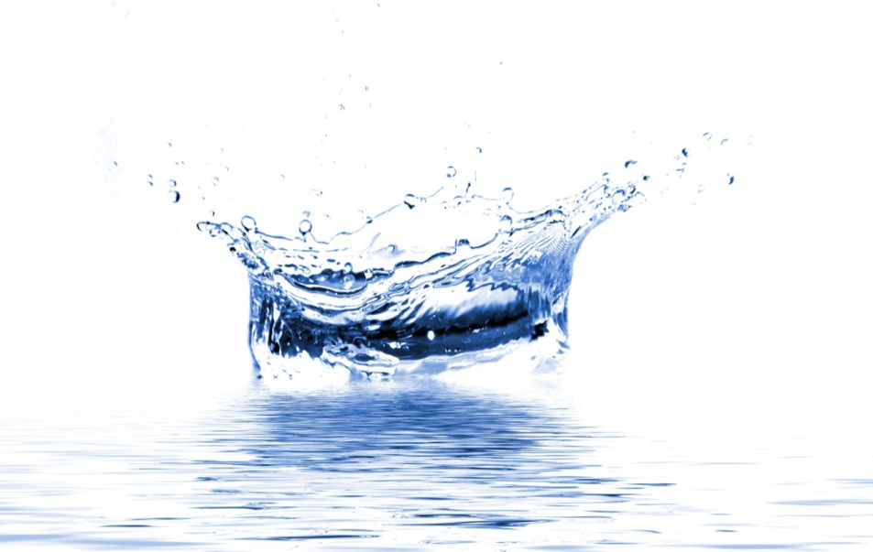
Water Save
Service
안양외국어고등학교 1학년
고태욱 김영효 박종혁 전승민

Slide 2



목차
동기
물 낭비 실태
수돗물 사용량
측정 장치
브레인 스토밍 과정
장치 원리
실험 과정 및 결과
장치 설계도
유용성 및 기대효과, 추가요소

Slide 3


동기
물 낭비 실태
수돗물 사용량 측정 장치
수돗물 사용량 측정기가 필요한 이유?
물 부족 심각, 한국은 1인당 할당 강수량이
세계 평균의 1/8에 불과
그럼에도 가정의 물 낭비가 심각
이유는 물낭비에 무감각하기 때문
경각심 심어주기 및 동기부여를 통한 물 절약 자극
∴ 수치 표시를 통한 효과적인 물 절약 실천 유도

Slide 4
동기
물 낭비 실태
수돗물 사용량 측정 장치
우리나라의 물 낭비 실태는 어떠한가?
구분 | 한국 | 영국 | 프랑스 | 독일
1인 1일 급수량 (L) | 395 | 323 | 281 | 132
국민 소득 1천 달러 기준 물 소비량 (L) | 41.6 | 18.2 | 10.9 | 4.8

Slide 5
동기
물 낭비 실태
수돗물 사용량 측정 장치
브레인 스토밍 과정
설치비 및 장치의 공간 차지 면에서 비효율적
(단위시간당 사용량 X 사용시간)을 통한 대략적 파악
물 사용량 측정 방식
수도관 사이에 소형 물탱크 설치하여 잔여량 측정
사용량을 스마트폰 혹은 태블릿 PC로 보여줌
실용화 가능, 상품성 있음, 가정에 보급 가능

Slide 6
동기
물 낭비 실태
수돗물 사용량 측정 장치
기본 원리
1. 수도꼭지를 틈
2. 소형 컴퓨팅 장치가 물이 나오는 시간을 계산
3. 단위 시간당 나오는 양에 사용 시간을 곱하여 대략적 사용량을 측정
4. 디스플레이(스마트폰, 태블릿 pc)에 사용량, 하루 권장 사용량 중 잔여량, 수도세 절약 액수를 표시

Slide 7
동기
물 낭비 실태
수돗물 사용량 측정 장치
실험 과정 및 결과
1. 물 사용량 계산을 위한 단위 시간당 사용량을
측정
2. 1분동안 수도꼭지를 최대 수압으로 틀었을 때
의 받아진 물의 양을 측정
3. 10~20회 정도 실험을 반복하여 얻어진 평균
수치를 통해 최대한 정밀한 단위 시간당 물 사
용량 측정을 가능하게 함

Slide 8
동기
물 낭비 실태
수돗물 사용량 측정 장치
실험 과정 및 결과
실험자 | 1~5회 평균 | 6~10회 평균 | 11~15회 평균 | 16~20회 평균 | 전체 평균
고태욱 | 4.88 | 4.90 | 4.90 | 4.92 | 4.90
김영효 | 4.70 | 4.69 | 4.71 | 4.72 | 4.71
박종혁 | 4.57 | 4.60 | 4.55 | 4.62 | 4.59
전승민 | 5.16 | 5.20 | 5.19 | 5.25 | 5.20
실험자 평균 | 4.83 | 4.84 | 4.84 | 4.88 | 4.85
(단, L/min, 실험 결과는 소수점 셋째 자리에서 반올림하였음)

Slide 9
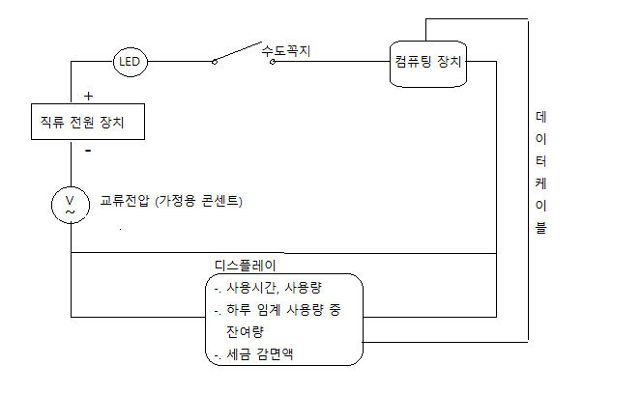
동기
물 낭비 실태
수돗물 사용량 측정 장치
장치 설계도

Slide 10
동기
물 낭비 실태
수돗물 사용량 측정 장치
유용성 및 기대효과
우리가 생각하는 것보다 훨씬 많은 양의 물을 사용하고 있다는 사실을 수치로 제안하여 사용자들이 쉽고 빠르게 인지하게 함
네트워크 서비스를 적용하여 사용자들의 평균 사용량 및 최다 사용 시간대를 실시간으로 파악 하여 차후에 수도세 조정 및 정책 반영에 용이
디스플레이에 표시되는 수도세 절약 액수를 통해 사용자가 스스로를 동기부여 하여 자발적인 물 절약 실천을 유도, 우수 사용자에게는 매달 수도세 중 일정액 감면 혹은 기타 방법으로 포상

Slide 11
동기
물 낭비 실태
수돗물 사용량 측정 장치
추가요소
추가요소 1
추가요소 2
현재 제작된 장치는
물을 최대로 틀었을 때를 전제로 하여 물의 양을 측정 -> 수도꼭지의 각도에 따라 물이 나오는 양을 달리할 수 있는 장치를 추가 설치
한계 수압, 한계 사용 시간을 개인이 설정하고
그 수치를 초과한 경우
본인이 경각심을 느낄 수 있도록 경고하여 사용자의 물 절약 의지를 강화

Slide 12
동기
물 낭비 실태
수돗물 사용량 측정 장치
참고문헌 및 사이트
물, 기적의 물질 - 윤실 (전파과학사)
교수님, 기후변화가 뭔가요? - 송보경, 김재옥 (도요새)
http://www.blogkwater.or.kr/1041
(K-Water 블로그)

Slide 13

고맙습니다
Water Save Service

